Slide 1



Slide 2
HUMAN COMPUTER INTERACTION
adalah disiplin ilmu yang mempelajari hubungan
antara manusia dan computer yang meliputi perancangan, evaluasi, dan implementasi antarmuka pengguna komputer agar mudah digunakan oleh manusia
Sumber : Wikipedia

Slide 3
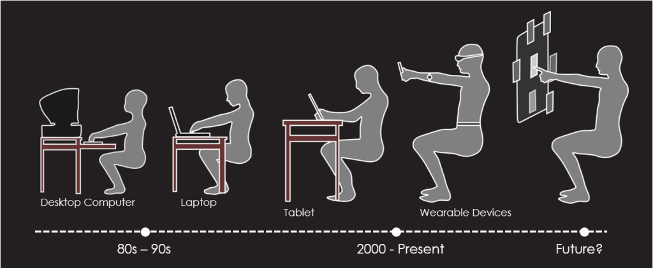
Sumber Gambar : http://uxindo.com/wp-content/uploads/2016/06/1-1024x422.png

Slide 4
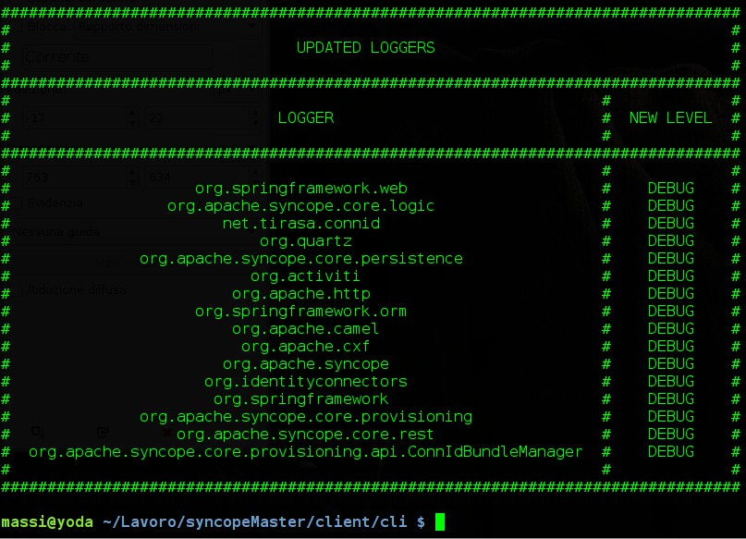
PAST
Command Line Interface
Sumber Gambar :http://blog.tirasa.net/gallery/tirasa/blog/apachesyncope_cli_logger_debug.png

Slide 5
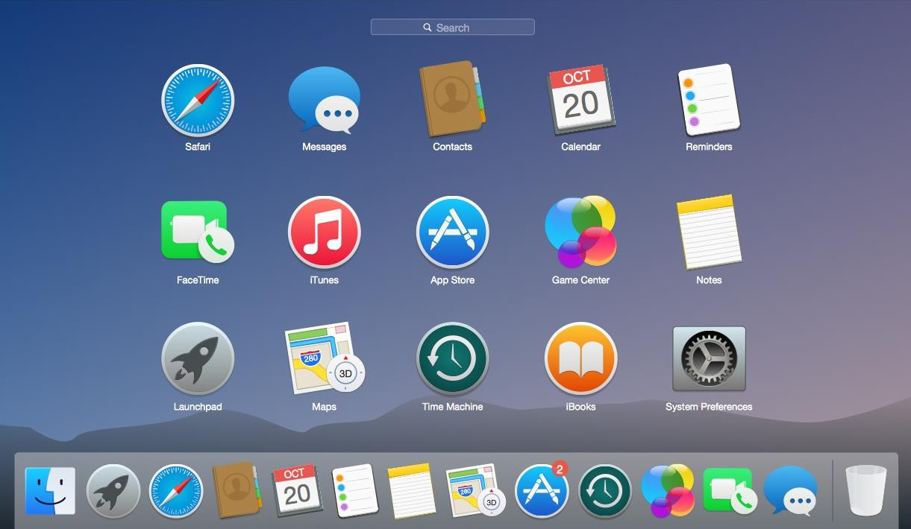
NOW
Graphical User Interface
http://www.conceptdraw.com/How-To-Guide/picture/OSX10.10YosemiteApps.png

Slide 6
FUTURE
?

Slide 7
USER INTERFACE
UI
merupakan bentuk tampilan grafis yang berhubungan langsung dengan pengguna (user)
Sumber : Wikipedia
Notes:
UI atau User Interface merupakan mekanisme komunikasi antara pengguna (user) dengan sistem pada sebuah program, baik itu aplikasi website, mobile, ataupun software. Mekanisme itu disesuaikan dengan kebutuhan pengguna terhadap program yang tengah dikembangkan.
Cakupan UI itu meliputi tampilan fisik, penggunaan warna, tampilan animasi, hingga pola komunikasi suatu program dengan penggunanya
Output dari hasil desainer UI ialah program dengan segala fitur yang kiranya sesuai dengan kebutuhan pengguna dalam menggunakan program tersebut.

Slide 8
UX
USER EXPERIENCE
adalah bagaimana cara seseorang merasakan ketika menggunakan sebuah produk, sistem, atau jasa
Sumber : Wikipedia
Notes:
User experience (UX) sesuai artinya dalam bahasa indonesia “pengalaman pengguna” adalah pengalaman yang diberikan website atau software kepada penggunanya agar interaksi yang dilakukan menarik dan menyenangkan.
Kalau dulu aplikasi mempunyai usability yang bagus saja sudah cukup. Sekarang sebuah aplikasi juga harus memiliki user experience yang bagus.
Seorang desainer UX akan merancang program aplikasi web atau mobile berdasarkan pengalaman dari pengguna atau user setelah menggunakan aplikasi web atau mobile tersebut.

Slide 9
UI ≠ UX
Notes:
Perbedaannya terletak pada fokus utama hubungan komunikasi antara pengguna dengan programnya, yakni berfokus pada pengalaman penggunanya.

Slide 10


KNOWING DIFFERENCE
UI
&
UX
USER RESEARCH
ICONOGRAPHY
LAYOUT
CREATE PERSONA
VISUAL DESIGN
GRAPHIC
USER INTERVIEW
INFORMATION
ARCHITECTURE
WIREFRAMES & PROTOTYPE
COLORS
TYPOGRAPHY
INTERACTION
DESIGN
VISUAL DESIGN
Notes:
Wireframe adalah skema kasar atau kerangka dasar yang menggambarkan struktur dan tata letak halaman web atau aplikasi.
Wireframe digunakan pada tahap awal pengembangan produk digital untuk membantu memvisualisasikan dan mengomunikasikan struktur produk.
Prototype adalah rancangan awal dari suatu produk atau desain yang dibuat untuk menguji dan mengevaluasi konsep sebelum diproduksi secara massal.
Prototype dapat berupa model fisik atau digital, dan biasanya dibuat dalam skala kecil dan lebih sederhana.
Desain interaksi juga dapat diartikan sebagai proses merancang produk-produk interaktif untuk mendukung cara orang berkomunikasi dan berinteraksi.

Slide 11
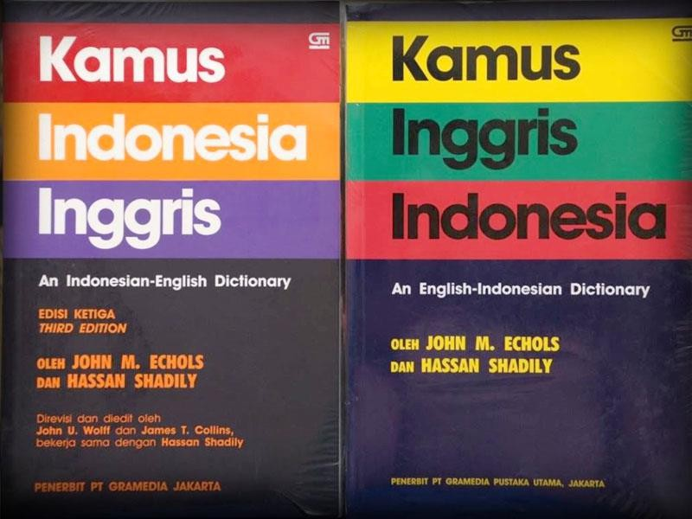
https://uniteux.com/storage/app/uploads/public/586/ba3/710/586ba3710ce1c899915112.jpg

Slide 12
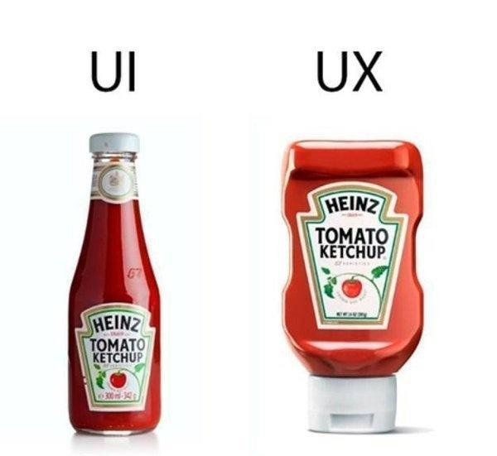
https://qph.ec.quoracdn.net/main-qimg-1a0d38fde6cd2405b5002748c796250e-c

Slide 13
“
UX is focused on the user’s journey to solve a problem, UI is focused on how a product’s surfaces look and function
Ken Norton – Partner at Google Venture
Notes:
UX berfokus pada perjalanan pengguna untuk memecahkan masalah, UI berfokus pada tampilan dan fungsi permukaan produk

Slide 14
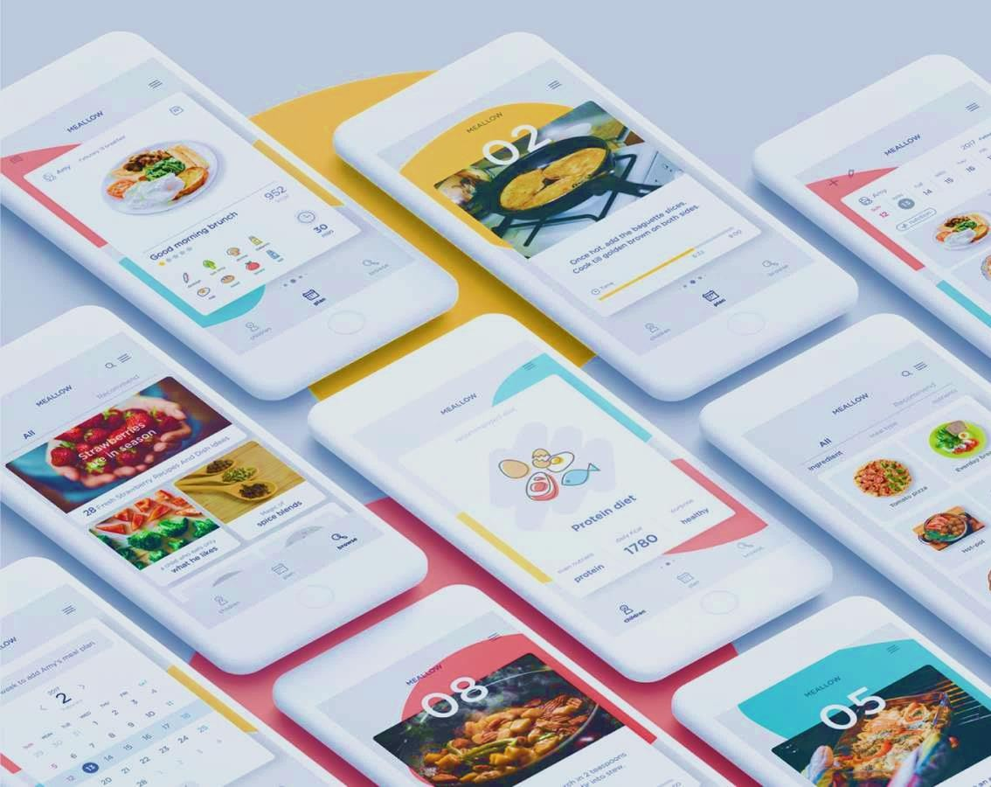

USER INTERFACE
“The goal of user interface design is to make the user’s interaction as simple and efficient as possible, in terms of accomplishing user goals (user-centered design).”
Notes:
Tujuan dari desain antarmuka pengguna adalah untuk membuat interaksi pengguna sesederhana dan seefisien mungkin, dalam hal mencapai tujuan pengguna (desain yang berpusat pada pengguna).”

